Slide 1


Jerzy Kukuczka
Ein Held des Himalaya

Slide 2

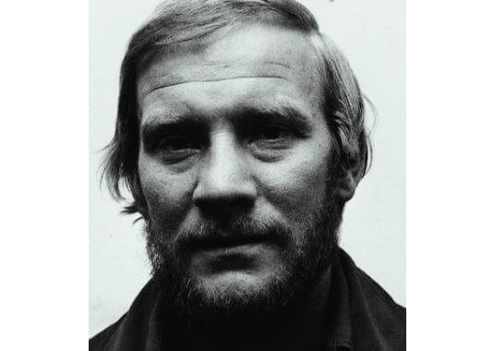
Wer war Jerzy Kukuczka?
Wer war er?
Jerzy Kukuczka war ein polnischer Bergsteiger.
Er wurde 1948 in Katowice, Polen, geboren.
Er gilt als einer der besten Bergsteiger der Geschichte.
Sein Spitzname war "Jurek".

Slide 3
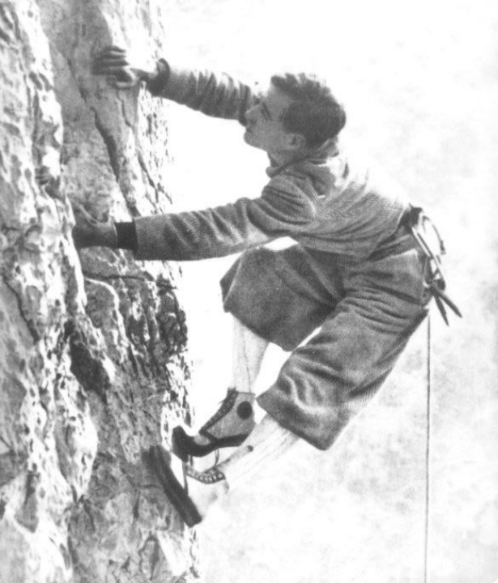
Die "Eiskrieger"
Die "Eiskrieger"
Jurek war Teil einer Gruppe. Der Name war "Eiskrieger" (Ice Warriors).
Sie waren Spezialisten für das Klettern im Winter.
Das Winterklettern ist extrem schwierig und gefährlich. Die Temperatur ist sehr niedrig und es gibt viel Schnee und Wind.

Slide 4
Die große Herausforderung
Die "Krone des Himalaya"

Slide 5
Was ist die "Krone des Himalaya"?
14
Was bedeutet das?
Das sind alle 14 Berge der Welt, die über 8.000 Meter hoch sind.
Sie zu besteigen ist das größte Ziel für Bergsteiger.
"Achttausender"

Slide 6


Das Rennen um die Krone
Reinhold Messner
Jerzy Kukuczka
Er war der erste Mensch auf allen 14 Gipfeln.
Er war der zweite Mensch.
Er brauchte 16 Jahre.
Er brauchte nur 8 Jahre!

Slide 7
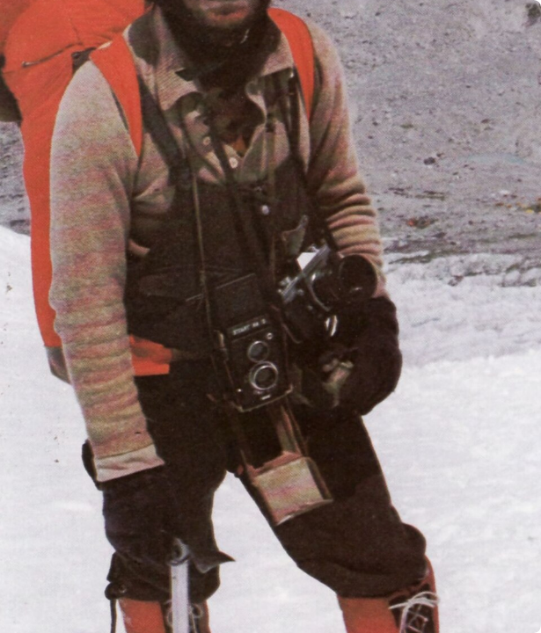
Leistung: Der Winter-Spezialist
König des Winters
Jurek war der Meister des Winterkletterns.
Von seinen 14 Achttausendern hat er 4 im Winter bestiegen.
Drei davon (Dhaulagiri, Kangchendzönga, Annapurna) waren die allerersten Winterbesteigungen in der Geschichte.

Slide 8
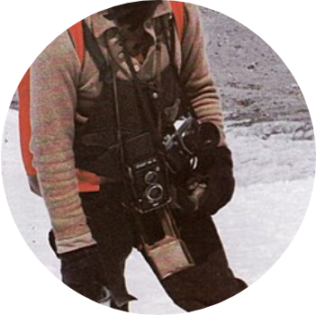
Leistung: Neue Routen
Der Pionier
Kukuczka wollte nicht den "einfachen" Weg gehen.
Er hat 10 komplett neue Routen an den Achttausendern eröffnet.
Niemand hat das vor oder nach ihm getan.

Slide 9
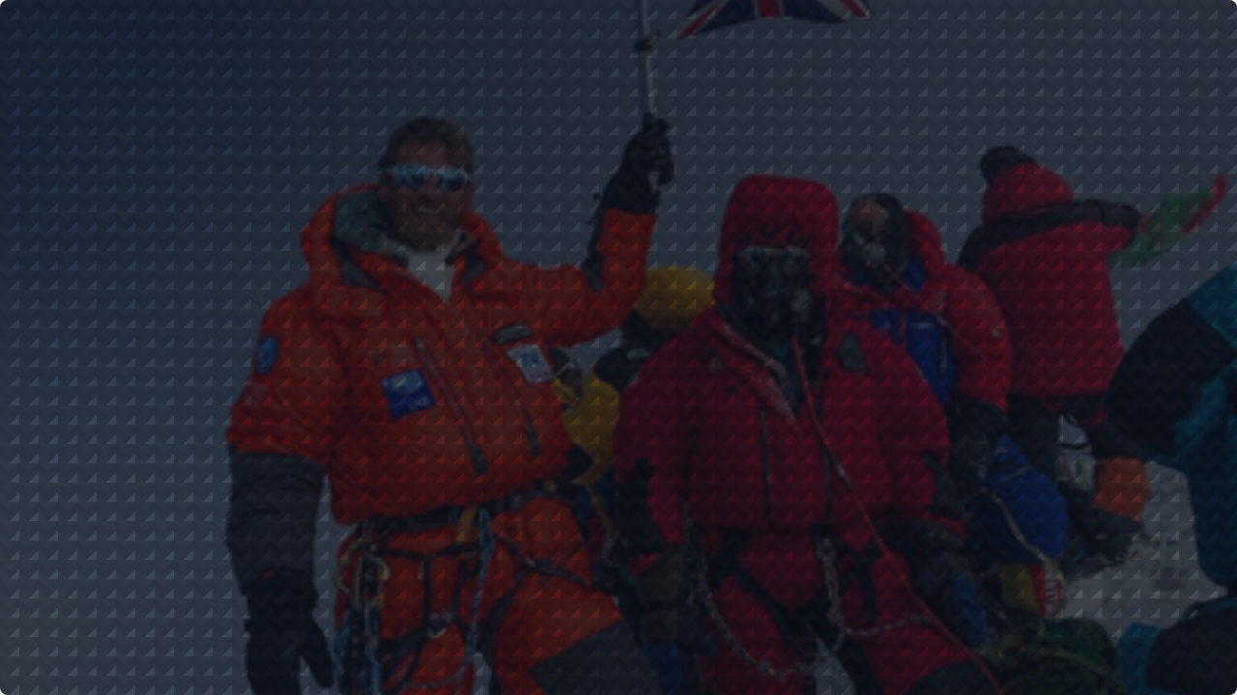

Meisterwerk: Die "Polnische Linie"
Sein berühmtestes Werk war 1986 am K2.
Er eröffnete eine neue Route an der Südwand, die als "Polnische Linie" (Polish Line) bekannt ist.
Sie gilt bis heute als eine der gefährlichsten und schwierigsten Routen der Welt.

Slide 10
Respekt von Messner
"Du bist nicht Zweiter. Du bist großartig."
"
"
— Reinhold Messner (zu Jerzy Kukuczka)

Slide 11
Wichtige Gipfel (Zusammenfassung)
1987: Shishapangma
1985: Dhaulagiri
Sein letzter 8000er. Er hat die Krone!
Erste Winterbesteigung.
1979: Lhotse
1986: K2
Sein erster 8000er.
Neue, sehr schwere Route ("Polish Line").

Slide 12
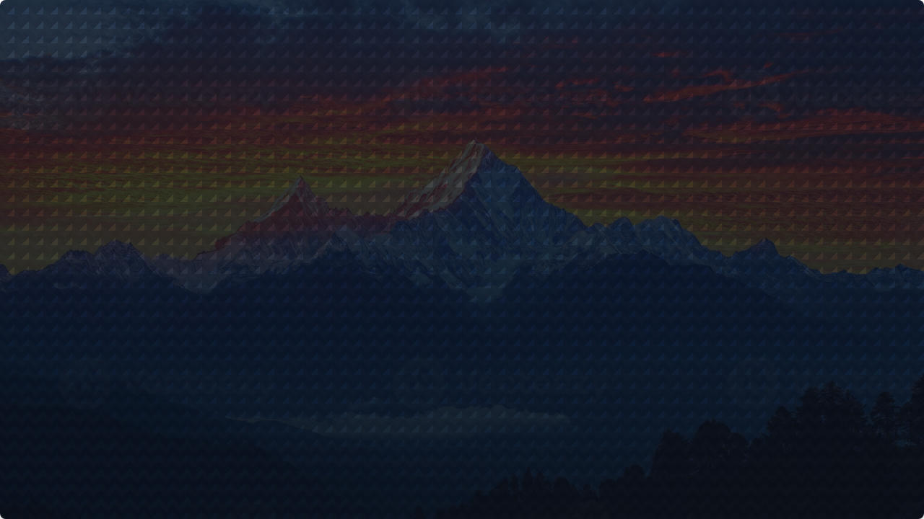

Danke fürs Zuschauen!

Slide 13









Image Sources
https://gore-ljudje.net/wp-content/uploads/2024/10/AB082.jpg
Source: gore-ljudje.net
https://preview.redd.it/what-are-these-mountain-climbers-wearing-v0-ndeu0m5il09d1.jpg?width=585&format=pjpg&auto=webp&s=6c7e5b8192889cd7201005167f51842f735dc81b
Source: www.reddit.com
https://upload.wikimedia.org/wikipedia/commons/thumb/2/2f/Jerzy_Kukuczka_Mount_Everest_1980.jpg/960px-Jerzy_Kukuczka_Mount_Everest_1980.jpg
Source: en.wikipedia.org
https://upload.wikimedia.org/wikipedia/commons/thumb/2/2f/Jerzy_Kukuczka_Mount_Everest_1980.jpg/250px-Jerzy_Kukuczka_Mount_Everest_1980.jpg
Source: en.wikipedia.org
https://www.summitclimb.com/images/K2/Jake-Jangbu-on-the-summit.jpg
Source: www.summitclimb.com
https://static.vecteezy.com/system/resources/previews/056/248/910/large_2x/stunning-sunset-illuminating-snow-capped-peaks-of-the-himalayas-mountain-range-photo.jpg
Source: www.vecteezy.com

